Slide 1

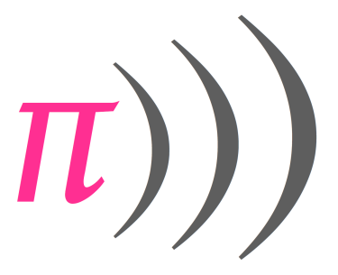
Mischen eines devoxx4kids–Jingles
aus Samples & Synth
von Timo Heil
Struktur
Takt 1
Takt 2
Takt 3
Takt 4
drum_loop
drum_loop
drum_loop
drum_break
acoustic
acoustic
bass synth
vocoder
Setze immer: use_bpm 120
d4k = "/devoxx4kids/workshop-sonic-pi/samples/jingle" o.ä.

Slide 2
BUFFER 0
Bass
use_synth :fm
play_pattern_timed [36,48,36,48], [0.5, 0.5, 0.5, 0.5]
Übertrage die Noten in Sonic Pi. Achtelnoten haben einen sleep 0.5

Slide 3
BUFFER 1
Drums
Vewernde Buffer 1
3.times do
sample d4k, "drum_loop"
sleep 4
end
sample d4k, "drum_break"
3mal
1mal
3mal drum_loop.wav, danach 1mal dums_break.wav

Slide 4
BUFFER 2
Gitarre
Verwende Buffer 2
2.times do
sample d4k, "acoustic"
sleep 8
end
2mal
Jeweils 2 Takte = 8 beats
2 mal Sample acoustic.wav, jeweils 2 Takte = sleep 8

Slide 5
#mit Echo
with_fx :echo, phase: 0.5, decay: 1, mix: 0.2 do
sample d4k, "acoustic"
end
phase: 0.5 = Echo Achtel-Note / decay: 1 = Zeit bis Echo anhält / mix 0.2 = Effekt wird nur leicht hinzugemischt
phase decay mix
1 2 1
#mit Hall
with_fx :reverb, room: 0.7, amp: 2 do
with_fx :echo, phase: 0.5, decay: 1, mix: 0.2 do
sample d4k, "acoustic"
end
end
Room = Stärke des Hall-Effekts / amp = Lautstärke
weiteren „krush“ effekt mit „gain“-Parameter 0.2 – 1 (Effekt innen einbauen)

Slide 6
BUFFER 3
Vocoder (synthetische Stimme, die „Devoxx4Kids“ singt)
Verwende Buffer 3
3 Takte Pause (an use_bpm 120 denken!)
sleep 12
sample d4k, "vocoder“, amp: 2
lauter
Das Vocoder-Sample kommt erst in Takt 4. Also erstmal 3 Takte Pause
amp = Lautstärke (Amplitude)

Slide 7
BUFFER 4
Lead-Melodie
Verwende Buffer 4
sample d4k, "lead", amp: 1.5
ein bisschen lauter
Das Lead-Sample geht über alle 4 Takte. Also einfach nur abspielen!

Slide 8
BUFFER 5
Mixing
Füge nun alles zusammen
in_thread do
[…Buffer-Inhalt…]
end
Damit alles gleichzeitg abspielt, füge jeden Buffer-Inhalt in einen thread ein. use_bpm muss nur einmal am Anfang gesetzt werden!

Slide 9
Fine-Tuning
ein bisschen leiser
in_thread do
with_fx :level, amp: 0.6 do
use_synth :fm
play_pattern_timed [36,48,36,48], [0.5, 0.5, 0.5, 0.5]
usw…
end
end
Der Bass ist noch etwas zu laut. Verringere die Lautstärte über den Level-Effekt!

